Slide 1


LATVIJAS LAUKU ATTĪSTĪBAS PROGRAMMA 2014.-2020.
KOPĒJĀS LAUKSAIMNIECĪBAS POLITIKA PĒC 2020.GADA
14.10.2020.

Slide 2

LAP 2014.-2020. (n+3)
Pārejas periods 2021.-2022.
(n+3)
KLP SP 2021.-2027.
2021.
2022.
2020.
2023.

Slide 3
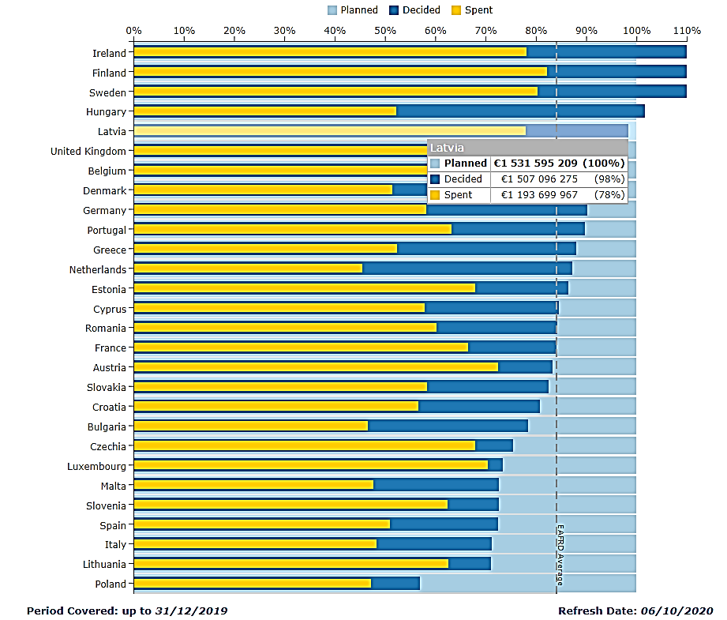
Kopējie kumulatīvie ES maksājumi pa dalībvalstīm,
% no plānotā/pieejamā Eiropas lauksaimniecības fonda lauku attīstībai finansējuma*
*Datu avots: ESI fondu atvērtā datu platforma (06/10/2020)

Slide 4

DARBĪBU ĪSTENOŠANA SASKAŅĀ AR SABIEDRĪBAS VIRZĪTAS VIETĒJĀS ATTĪSTĪBAS STRATĒĢIJU
Izmaksātais un īstenošanā
19.2.
62,8
milj.
EUR
58,9 milj. EUR
93,8%
3,9 milj.
EUR
6,2%
Pieejamais
Atlikums
Lauku teritoriju attīstībai ar LEADER pieeju īstenotas 2 069 aktivitātes, tai skaitā 833 vietējās ekonomikas stiprināšanai un 1 236 iniciatīvas vietas potenciāla attīstībai;
Jau radītas 110 jaunas darba vietas. Apstiprinātos projektos plānots radīt 1 042 darba vietas.

Slide 5

LEADER PIEEJAS ĪSTENOŠANA 2020. GADĀ
19.2. «Darbību īstenošana saskaņā ar SVVA stratēģiju»
2021.gadā var turpināt sludināt projektu pieņemšanas kārtas.
Par maziem finansējuma atlikumiem un, ja neplāno jaunas projektu pieņemšanas kārtas līdz pārejas perioda finansējumam, lūgums informēt LAD.
Ir jāseko līdzi projektiem, kas ir finansēti ar virssaistību finansējumu. Ja projekta saistības tiek lauztas, lūgums informēt LAD un atkārtoti to neizsludina.
Projektu īstenošanas maksimālais termiņš ir līdz 2023.gada 1.jūnijam (saglabājas esošais projektu īstenošanas termiņš viens/divi gadi).
19.4. «VRG darbības nodrošināšana, aktivizēšana»
VRG darbības nodrošināšanai un aktivizēšanai pieejamo finansējumu vēlams plānot līdz 2021.gada beigām (pieejams līdz jauno VRG stratēģiju apstiprināšanai (2023.g.)). VRG var veikt šī finansējuma pārdali uz 19.2.apakšapākumu (grozījumi SVVA stratēģijā, grozījumus var piemērot pēc iesniegšanas LAD).
Ir attiecināma realizēto projektu saturiskā uzraudzība 2021. un 2022.gadā.

Slide 6
Lauku attīstība 2021.-2022. gadā
Visticamāk 2 gadu pārejas periods: 2021. – [2022]. gads
Tiks turpināta LAP īstenošana – esošie pasākumi un nosacījumi
Finansējums no KLP 2021. un [2022]. gada budžeta piešķīrumiem lauku attīstībai
Jauns priekšlikums – ES Atveseļošanās instrumenta finansējumu (ERI) izmantot jau pārejas periodā, nevis nākamajā KLP plānošanas periodā

Slide 7
FINANSĒJUMS LAUKU ATTĪSTĪBAI PĀREJAS PERIODĀ
Izmaksas | 2021.gads mlj. EUR | 2022.gads mlj. EUR | Kopā, mlj. EUR | %
KLP pārejas perioda finansējums | 211,0 | 172,8 | 383,8 | 100%
ELFLA līdzfinansējums | 143,5 | 117,5 | 261,0 | 68%
Valsts budžeta līdzfinansējums | 67,5 | 55,3 | 122,8 | 32%
Atveseļošanās instrumenta finansējums | 25,6 | 59,8 | 85,4 | 100%
Kopā | 236,6 | 232,6 | 469,2* | x
*Šajā periodā piemēro «N+3» principu, t.i. saistības var uzņemties un apmaksāt līdz 2025.g. 31. decembrim

Slide 8
LAUKU ATTĪSTĪBAS PASĀKUMI PĀREJAS PERIODĀ 2021.- [2022] GADĀ
Pasākums | KLP finansējums, mlj. EUR | ERI finansējums, mlj. EUR
M01 Zināšanu pārnese un informācijas pasākumi | 10,0 | 0
M04 Ieguldījumi materiālajos aktīvos | 156,2 | 61,1
M06 Lauku saimniecību un uzņēmējdarbības attīstība | 7,0 | 20,0
M08 Ieguldījumi meža platību paplašināšanā un meža dzīvotspējas uzlabošanā | 11,0 | 0
M10 Agrovide un klimats | 33,2 | 0
M11 Bioloģiskā lauksaimniecība | 70,0 | 0
M12 Kompensācijas maksājums par NATURA 2000 mežu teritorijām | 12,0 | 0
M16 Sadarbība | 10,0 | 0
M17 Ražas, dzīvnieku un augu apdrošināšanas prēmija | 20,0 | 0
M20 LEADER | 19,55 | 0

Slide 9
LAUKU ATTĪSTĪBAS PASĀKUMI PĀREJAS PERIODĀ 2021.- [2022] GADĀ – LAIKA PLĀNS (I)
ES un nacionālie normatīvie akti
2020. okt./nov. plānots panākt vienošanos par Regulu Pārejas perioda īstenošanai un Daudzgadu finanšu ietvars (MFF).
2020. nov./dec. LAP 2014.-2020. grozījumu iesniegšana EK (izmaiņas finanšu plānā un rādītājiem).
2020. nov. - 2021. martam grozījumi nacionālos normatīvos aktos (MKnot.598, MKnot.125, MK not.590 un MK not.769).

Slide 10
LAUKU ATTĪSTĪBAS PASĀKUMI PĀREJAS PERIODĀ 2021.- [2022] GADĀ – LAIKA PLĀNS (II)
Pārejas perioda atbalsta piešķiršana VRG
2021. marts/maijs sludinājums par papildu atbalstu SVVA stratēģiju īstenošanai (grozījumu SVVA stratēģijās iesniegšana). Prioritāri novirzāms uzņēmējdarbību attīstošiem projektiem (esošais nosacījums 50%).
2021. maijs/jūlijs SVVA komitejas lēmums par papildu atbalsta piešķiršanu:
  esošie nosacījumi atbalsta apmēra aprēķināšanai;
  ietver atbalstu VRG darbības nodrošināšanai un aktivizēšanai (kā līdz šim 15% vai 20%, pieejams pēc SVVA komitejas lēmuma, tiks izdots LAD lēmums);
  maksimālais projektu īstenošanas termiņš ir līdz 2025.gada 1. jūnijam (saglabāsies projektu īstenošanas termiņš viens/divi gadi).

Slide 11
KOPĒJĀS LAUKSAIMNIECĪBAS POLITIKAS NĀKOTNE

Slide 12
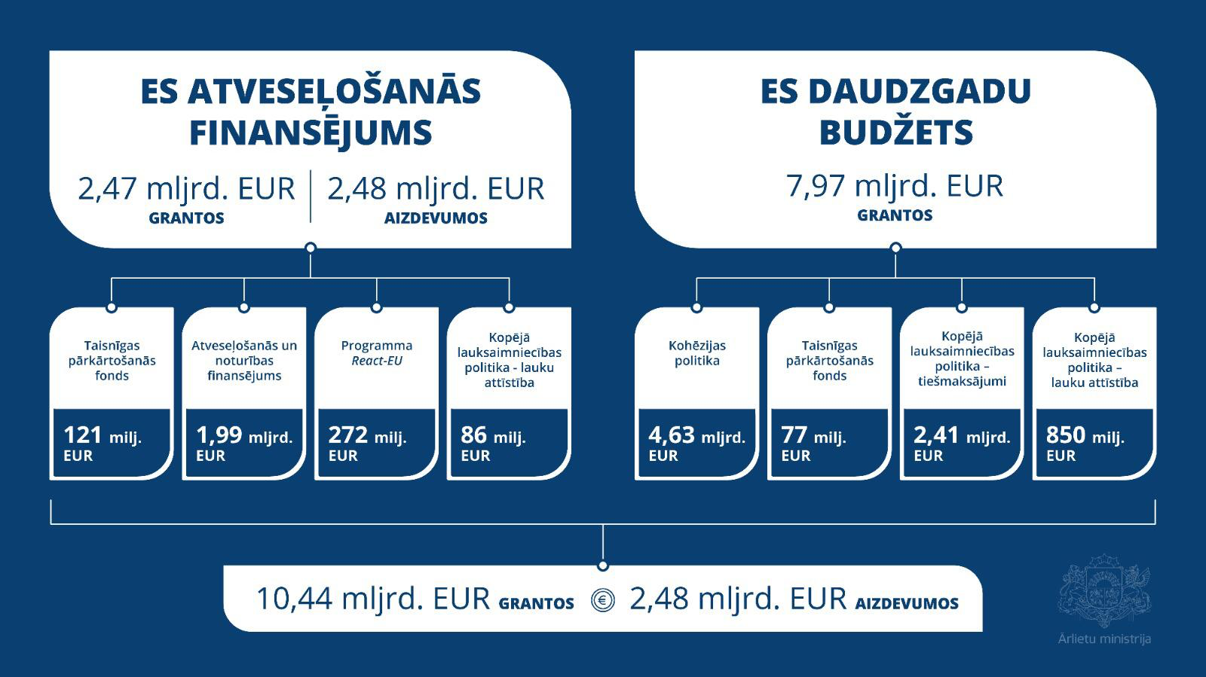
Latvijai pieejamais finansējums pēc dalībvalstu vienošanās jūlija Eiropadomē
No pieejamā finansējuma klimata jomā vismaz 40%
Indikatīvie aprēķini veikti 2018.gada cenās, summas faktiskajās cenās aprēķinātas, balstoties uz fondu finansējuma sadalījumu pa gadiem Komisijas priekšlikumos. Finansējuma sadalījums pa gadiem var mainīties, kas attiecīgi ietekmē summas, kas izteiktas faktiskajās cenās.

Slide 13
Darba organizēšana saistībā ar KLP pēc 2020 gada
Līdz šim paveiktais saistībā ar KLP pēc 2020 gada:
  Nacionālās stratēģiskās prioritātes;
  Pagaidu SVID – pamatojoties uz uzkrāto pieredzi un zināšanām
  5 reģionālās konferences;
  20 tematiskās darba grupas (ieinteresētās puses);
  EK neformāli iesniegta situācijas analīze KLP SP plāna sagatavošanai* un uzsāktas sarunas:
    situācijas analīze;
    stipro, vājo pušu, kā arī iespēju un draudu (SVID) analīze;
    vajadzību novērtējums;
    nosacījumu sistēma.
  * Situācijas analīze pieejama ZM tīmekļvietnē sadaļā KLP nākotne https://www.zm.gov.lv/zemkopibas-ministrija/statiskas-lapas/situacijas-analize-klp-strategiska-plana-sagatavosanai?id=20571#jump
  Lai noskaidrotu sabiedrības un ieinteresēto personu viedokli par problēmām, vajadzībām un iespējamiem risinājumiem

Slide 14
Darba organizēšana saistībā ar KLP pēc 2020 gada (II)
ES un nacionālie normatīvie akti
2021. apstiprināta KLP SP regula.
Līdz 2021.g. beigām sarunas ar EK.
2021./2022. nacionālo normatīvo aktu izstrāde.
VRG atlase un stratēģiju apstiprināšana
2022. SVVA komitejas izveide (tiks pārskatīts sastāvs, pārstāvniecība).
2022. VRG atlase.
2022. pēc VRG atlases pieejams stratēģijas sagatavošanas atbalsts (VRG (ELFLA) un ZVRG (EJZF)).
Līdz 2023.gadam apstiprinātas VRG stratēģijas.
2023. VRG uzsāk stratēģiju īstenošanu

Slide 15







Situācijas analīze KLP Stratēģiskā plāna sagatavošanai
Jāsamazina lauksaimniecības radītās SEG emisijas, tostarp pārstājot apart kūdrāju augsnes;
Jāsamazina amonjaka emisijas, lai uzlabotu gaisa kvalitāti;
Ūdens kvalitāte uzlabojama, samazinot lauksaimniecības, tostarp barības vielu noplūdes radīto piesārņojumu;
ES nozīmes aizsargājamo biotopu stāvoklis - nelabvēlīgs;
Lauku putnu sugu populācija samazinās;
Novērojams ainavas homogenizācijas risks;
Lauksaimnieku sabiedrība noveco;
Lauku iedzīvotāju skaits joprojām samazinās;
Pastāv ienākumu atšķirības reģionos un nabadzības risks joprojām būtisks;
Izaugsmes tempi reģionos atšķirīgi;
Pieaug pesticīdu lietošanas apjoms un antimikrobiālā rezistence.

Slide 16



Situācijas analīze KLP Stratēģiskā plāna sagatavošanai
Lauksaimnieku ienākumi ir zemi uz nodarbināto, īpaši mazajās un vidējās saimniecībā, lopkopības nozarēs;
Ienākumi ir nestabili dēļ straujām cenu svārstībām un tirgus nestabilitātes;
Produktivitāte paaugstinās, taču joprojām zema;
Zema ir atbalsta atdeve;
Lielākā daļa saimniecību ir pašpatēriņa;
Izmaksas pieaug straujāk nekā izlaide;
Eksportā ir liels izejvielu īpatsvars;
Lauksaimnieku radītās pievienotās vērtības daļa pārtikas ķēdē samazinās;
Dārzeņu nozarē samazinās ražotāju izlaide, kuri darbojas ārpus ražotāju organizācijām;
Citās nozarēs neveidojas jauni un lēni paplašinās esošie atbilstīgie kooperatīvi, taču esošo izlaide pieaug

Slide 17
Uzsācēji nevar pieteikties ????
Lauku saimniecību attīstība
(pārejas periodā - 94 + ERI 61 milj. EUR)
Būvniecība, tehnikas/aprīkojuma iegāde
Max publiskais attiecināmo izmaksu atbalsts 1 000 000 EUR, būvniecībā var palielināt līdz 2 000 000 EUR, par summu, kas nomaksāta nodokļos
Apgrozījums 15 000 līdz 70 000 EUR
(saimniec.skaits ~10 000)
(25 milj. EUR)
Tiek saglabāts reģionalizācijas princips
Max publiskais finansējums =
apgrozījums x2
Apgrozījums 70 001 – 350 000 EUR
(saimniec.skaits ~1 190 )
(35 milj. + ERI 10 milj. EUR)
30% Klimata un energoefektivitātes pasākumi un finanšu instrumenti saimniecībām ar apgrozījumu līdz 500 000 EUR
Apgrozījums virs 350 001 EUR
(saimniec.skaits ~740)
(24 milj. + ERI 51 milj. EUR)
Atzītās kooperatīvās sabiedrības
(10 milj. EUR)
100% Klimata un energoefektivitātes pasākumi un finanšu instrumenti saimniecībām ar apgrozījumu virs 500 000 EUR, pārējām vismaz 30%
Ieguldījumi cūkkopības un putnkopības nozarēs labturības, biodrošības un citiem mērķiem
(30 milj. EUR)
Kredītprocenti
(20 milj. EUR)

Slide 18
Lauku saimniecību attīstība
papildus nosacījumi
Nosacījumi tehnikas iegādei – ja līdz šim nav iegādāts par ES finansējumu:
atbalsts traktortehnikas iegādei - mazajām/vidējām saimniecībām un
atbalsts viena kombaina iegādei vienu reizi plānošanas periodā,
bet ne vairāk kā 200 000 EUR attiecināmās izmaksas;
No 2023.gada saimniecībām ar apgrozījumu virs 350 000 EUR atbalsts paredzams tikai finanšu instrumentu veidā vai kā daļēja kredītprocentu atmaksa.

Slide 19
Pārstrāde
(pārejas periodā - 22 milj. EUR)
Būvniecība, tehnikas/aprīkojuma iegāde
Maksimālais attiecināmo izmaksu apmērs – 5 milj. EUR;
Mājražotājiem, kas kļūst atzīti – 300 000 EUR.
Uzsācēji nevar pieteikties????
Papildus nosacījumi:
Uzņēmuma apgrozījums x3 = publiskais atbalsts
Vietējā izejviela:
40 % (gaļa) gaļas pārstrādes sektorā
30 % (augļi, dārzeņi un kartupeļi) augļu un dārzeņu pārstrādes sektorā
50 % (milti) maizes, miltu konditorejas, sausiņu un cepumu ražotājiem
70 % pārējos sektoros

Slide 20
Meliorācija
(pārejas periodā 10 milj. EUR)
Valsts un valsts nozīmes meliorācijas sistēmas (ZMNĪ)
Privātās meliorācijas sistēmas maksimālās attiecināmās izmaksas – 300 000 EUR
Drenu sistēmas pārbūves un atjaunošanas izmaksas nepārsniedz 20% no kopējām projekta izmaksām;
Persona, kurai pieder mežs (tam blakus vai tajā ir lauksaimniecības zeme), var veikt meliorācijas sistēmas pārbūvi/atjaunošanu lauksaimniecības zemē, bet to izmaksas nav lielākas par 30% no visa projekta izmaksām.

Slide 21
Vienreizējs maksājums maziem lauksaimniekiem
(pārejas periodā 15 milj.EUR (ERI finansējums))
Vienreizējs maksājums par
biznesa plāna realizāciju maziem lauksaimniekiem (lump sum)
Atbalsts
15 000 EUR
Mazie uzsāk attīstību
(Iespējamais pretendentu sk.: ~1 960)
Atbalsts divos maksājumos
1) pirms 80%
2) pēc plāna realizācijas 20%
Atbalsta pretendents
SI/apgrozījums: 0 - 15 000 EUR
Zeme: līdz 50 ha
Lauksaimnieciskā izglītība: 160 stundas
Atbalsta saņemšanas nosacījumi
Darījumdarbības plāns + konsultants:
2-4 gadi
konkrētu rādītāju sasniegšana
Prioritāte
1. Augļkopība, dārzeņkopība
2. Lopkopība
3. Nišas vai jaunu produktu ražošana un pārstrāde
4. Riska pārvaldība
5. Kooperācija/sadarbība
6. Citi
Atbalstāmās aktivitātes
Dzīvu dzīvnieku iegāde
Stādu iegāde
Jaunas, lietotas tehnika iegāde u.c.

Slide 22
Finanšu instruments maziem/vidējiem lauksaimniekiem
pārejas periodā - 30 milj.EUR
Turpināt ALTUM aizdevumu programmu maziem/vidējiem lauksaimniekiem lauku teritorijā
Atbalsts ir sniegts aizdevuma veida
līdz - 100 000 EUR un iespēju ari daļēji dzēst kredītprocentus
(Iespējamais pretendentu skaits Skaits:~1 500)
Atbalsta pretendents
Apgrozījums: - 100 000 EUR
Lauksaimnieciskā izglītība: 160 stundas
Atbalsta saņemšanas nosacījumi
Darījumdarbības plāns:
2-4 gadi
Biznesa plānā noteikto rādītāju sasniegšana
Atbalstāmās aktivitātes
Dzīvu dzīvnieku iegāde
Stādu iegāde
Pamatlīdzekļu (arī lietotu) iegāde, būves - pārbūve, uzstādīšana, celtniecības izmaksas, kā arī ēkas atjaunošanas izmaksas
Apgrozāmie līdzekļi

Slide 23
Sadarbība
Atbalsts inovāciju izstrādei
(nacionālā līmenī)
Atbalsts jaunu produktu, metožu, procesu un tehnoloģijas izstrādei
(saimniecību līmenī)
Produktu virzība tirgū un tūrisma pakalpojumu mārketings
Apakšpasākumu mērķis ir veicināt sadarbību lauksaimniecībā, mežsaimniecībā un lauksaimniecības produktu (izņemot zivsaimniecības produktus) pārstrādē, lai risinātu šo nozaru praktiskās vajadzības, dodot iespēju izstrādāt jaunus produktus, procesus, tehnoloģijas un metodes
Apakšpasākumu mērķis ir veicināt sadarbību starp mazajiem ekonomikas dalībniekiem ar lauku tūrismu saistītu pakalpojumu, mārketinga darbību īstenošanā un produktu virzību tirgū

Slide 24
Sadarbība
Atbalsta pretendents (finansējuma saņēmējs) - EIP darba grupa, kas apvieno lauksaimniekus, mežsaimniekus, lauksaimniecības produktu pārstrādātājus, lauksaimniecības, mežsaimniecības vai lauksaimniecības produktu pārstrādes NVO vai kooperatīvu pārstāvjus, konsultantus, pētniekus vai citas inovācijā ieinteresētās puses
Atbalsts inovāciju izstrādei
(nacionālā līmenī)
Gala labuma guvēji: primārie ražotāji lauksaimniecības un mežsaimniecības nozarē un citas inovācijā iesaistītās puses
Atbalsts pasākumā tiks sniegts prioritāri:
lauksaimniecības un mežsaimniecības resursu saglabāšanai un efektivitātes uzlabošanai
ekonomiski dzīvotspējīgu lauksaimniecības un mežsaimniecības ražošanas sistēmu attīstībai
pilna ražošanas cikla nodrošināšana no primāro lauksaimniecības produktu ražotāja līdz gatavās produkcijas pārstrādātājam
lauksaimniecības produkcijas pievienotās vērtības radīšanai, izmantojot vietējās izejvielas
ekonomisko rādītāju uzlabošanai lauku saimniecībās
pārtikas un kokmateriālu īsās piegādes ķēdes stiprināšanai

Slide 25
Sadarbība
Atbalsta pretendents (finansējuma saņēmējs) - atbalsta pretendentu grupa, ko veido vismaz 2 dažādi neatkarīgi sadarbības partneri – lauksaimnieks, mežsaimnieks, l/s vai meža produktu pārstrādātājs, ražotāju grupa, kooperatīvs, lauksaimniecības, NVO pārstāvji
Atbalsts jaunu produktu, metožu, procesu un tehnoloģijas izstrādei
(saimniecību līmenī)
Gala labuma guvēji: primārie ražotāji lauksaimniecības un mežsaimniecības nozarē un citas inovācijā iesaistītās puses
Atbalsta intensitāte: - 90%; - produktīvajām investīcijām – 50 %
Atbalsts pasākumā tiks sniegts prioritāri:
lauksaimniecības un mežsaimniecības resursu saglabāšanai un efektivitātes uzlabošanai
ekonomiski dzīvotspējīgu lauksaimniecības un mežsaimniecības ražošanas sistēmu attīstībai
pilna ražošanas cikla nodrošināšana no primāro lauksaimniecības produktu ražotāja līdz gatavās produkcijas pārstrādātājam
lauksaimniecības produkcijas pievienotās vērtības radīšanai, izmantojot vietējās izejvielas
ekonomisko rādītāju uzlabošanai lauku saimniecībās
pārtikas un kokmateriālu īsās piegādes ķēdes stiprināšanai

Slide 26
Sadarbība
Atbalsta pretendents (finansējuma saņēmējs) - ir sadarbības grupa, ko veido mazie ekonomikas dalībnieki - saimnieciskās darbības veicēji (arī lauku tūrisma pakalpojuma sniedzēji), biedrība vai nodibinājums, kooperatīvi, NVO, konsultanti
Produktu virzība tirgū un tūrisma pakalpojumu mārketings
Atbalstāmas darbības:
produktu virzība tirgū (amatnieki/produktu ražotāji), jaunu tirgu sasniedzamības palielināšana (dalība izstādēs)
veicināt sadarbību starp ražotājiem, stiprināt to iesaistīšanos ES pārtikas kvalitātes shēmās un kvalitātes shēmu popularizēšana
produktu ar ģeogrāfiskās izcelsmes norādēm popularizēšana;
tāda lauku tūrisma pakalpojumu virzība un attīstīšana tirgū, jo īpaši, kas saistīts ar kultūru un lauku amatniecību, kulināro tūrismu;
lauku tūrisma pakalpojumu mārketings un mārketinga kampaņas lauku tūrisma popularizēšanai lauku vidē;
Apakšpasākuma īstenošanas vieta ir Latvijas teritorija.
Darbību «Jaunu tirgu sasniedzamības palielināšana» var īstenot ārpus Latvijas teritorijas
Atbalsta intensitāte: - 80%, ievērojot de minimis

Slide 27
Zināšanas
Izglītības un informācijas pasākumi
Dalībnieku skaits:
~21 000
Saimniecību un mežu apmeklējumi (grupās)
Dalībnieku skaits:
~20 000
Demonstrējumi
Demo skaits:
~ 30
Teorētiskās mācības (grupās) (jurid. personas, kas iekļautas IZM izglītības iestāžu reģistrā ar vismaz 1 licencētu māc. programmu)
Apmācīto skaits: ~ 15 000
Joma:
lauksaimniecība, mežsaimniecība,
lauku uzņēmējdarbība, kopienu jautājumi, daba, vide,
klimata aizsardzība
Informatīvie pasākumi (semināri, konferences u.c.) (nozares NVO, kooperatīvi)
Dalībnieku skaits: ~ 6 000

Slide 28
Konsultācijas
Konsultācijas
(individuāli)
Konsultēto skaits:
~ 7 250
Konsultantu apmācība (teorija+prakse; individuāli/grupās)
Apmācīto skaits:
~ 900
Vienreizējas konsultācijas (jurid. personas, valsts/privātas struktūras, nav interešu konflikta, sniedz objektīvas konsultācijas)
Konsultēto skaits: ~ 7 000
Joma:
lauksaimniecība, mežsaimniecība,
lauku uzņēmējdarbība, kopienu jautājumi, daba, vide,
klimata aizsardzība,
FaST rīks
Mazo l/s, uzņēmēju un kooperatīvu inkubācija (jur. personas, valsts/privātas struktūras, nav interešu konflikta, sniedz objektīvas konsultācijas)
Atbalstīto skaits: ~ 250

Slide 29
LAUKU TELPAS IZAICINĀJUMI
Nodarbinātības un ienākumu iespējas, atbalstot uzņēmējdarbību un ražošanu, t.sk., bioekonomikas veicināšana alternatīvu ienākumu gūšanai un papildus nodarbinātības iespēju radīšanai.
Kopdarbības atbalsts, t.sk., zaļā publiskā iepirkuma veicināšanai, īsajām piegādes ķēdēm.
Sadarbībā ar citām iesaistītajām pusēm kompleksi risināmi lauku teritoriju izaicinājumi kvalitatīvas dzīves vides saglabāšanai un izveidei, nodrošinot pakalpojumu pieejamību (t.sk. medicīna, izglītība, kultūra, komercbankas), infrastruktūras pieejamību (ceļi, interneta pārklājums, elektroenerģijas pieslēgumi, dzīvojamais fonds, mobilitāte), kā rezultātā saglabātos apdzīvotība laukos.
Finanšu resursu pieejamība uzņēmējdarbībai (īpaši, mazajiem un vidējiem).
Teritorijas identitāte (t.sk. teritoriju zīmoli).
Horizontālā mērķa ietvaros īstenojamās konkurētspējas sekmēšanas vajadzības
Kvalitatīva izglītība un zināšanas – pieejamība, gan kvalifikācijas celšana, gan pārkvalificēšanās.
Ārpus KLP SP risināmās vajadzības, sadarbībā ar citām iesaistītajām pusēm
Atvieglota nodokļu politika mazajiem uzņēmējiem lauku teritorijā, īpaši, uzsācējiem.

Slide 30
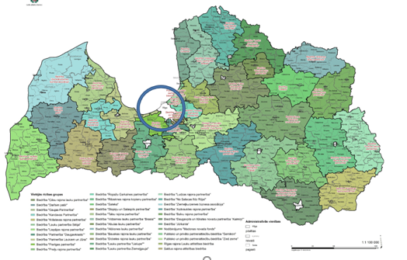
LEADER TERITORIJA
LEADER teritorija ir visa Latvijas teritorija, ietverot pilsētas ar iedzīvotāju skaitu līdz 15 000.
Lauku teritorija ir visa Latvijas teritorija, izņemot valstspilsētas un novadu administratīvos centrus – papildinoši VARAM atbalsta pasākumiem.
Rīgā un pilsētās ar iedzīvotāju skaitu virs 15 000 – tirdzniecības vietu izveide, ja to veido VRG teritorijas lauksaimniecības produkcijas ražotāji, pārstrādātāji, kooperatīvi, mārketinga un sadarbības aktivitātes, atbalsts zaļā publiskā iepirkuma nodrošināšanai un veicināšanai.
Pierīgas pašvaldībās (pašvaldības, kuras robežojas ar Rīgas pilsētu) noteiktas atbalstāmās darbības.
Notes:
Šobrīd lielajās pilsētās (izņemot Rīgu) lauksaimniecības produkcijas ražotāji, pārstrādātāji un kooperatīvi var izveidot tirdzniecības vietu, tiem jābūt reģistrētiem VRG teritorijā (atbalstam maksimāli jānodrošina labums VRG teritorijai)
Ar Rīgu robežojas – Babītes, Mārupes, Olaines, Ķekavas, Salaspils, Stopiņu, Garkalnes, Carnikavas novadi

Slide 31
Lauku telpa – LEADER pieejas īstenošana (10% no ELFLA)
Integrēti arī pamatpakalpojumi, nelauksaimnieciskās aktivitātes
Atbalsts SVVA stratēģiju īstenošanai
85%
līdz 15%
20%
80%
Vietējās ekonomikas stiprināšanas iniciatīvas
(vismaz 50%)
Vietas potenciāla attīstības iniciatīvas
Atbalsts zaļā iepirkuma nodrošināšanai un veicināšanai
VRG darbības nodrošināšana un aktivizēšana
Nelauksaimnieciskās uzņēmējdarbības
radīšana, attīstība, t.sk. tūrisms
(apgrozījums līdz 150 000 EUR/gadā)
Teritorijas
sakārtošana pakalpojumu pieejamībai, kvalitātei un sasniedzamībai, t.sk.:
Infrastruktūra uzglabāšanai, loģistika, veicinoši pasākumi
Atbalsts pieejams, ja tas ir apstiprināts kā VRG stratēģijas stratēģiskais projekts
VRG darbības nodrošināšana
(algas un tehniskais nodrošinājums)
Dabas un kultūras objektu sakārtošana
Lauksaimniecības produktu pārstrāde
(apgrozījums līdz 150 000 EUR/gadā)
Teritorijas aktivizēšana
(semināri, apmācības, pirmsprojektu iesniegšanas konsultācijas u.c.)
Tirdzniecības vietas izveide/labiekārtošana
(apgrozījums līdz 150 000 EUR/gadā)
Sabiedrisko aktivitāšu dažādošana
Darbinieku produktivitātes kāpināšana
(apgrozījums līdz 150 000 EUR/gadā)
Starpteritoriālā un starpvalstu sadarbība

Slide 32
Vietējās ekonomikas stiprināšanas iniciatīvas
Vietējās ekonomikas stiprināšanas iniciatīvas
(vismaz 50%)
Atbalsta pretendenti | Atbalsta intensitāte* | Viena projekta maksimālā attiecināmo izmaksu summa *
Uzņēmējdarbības uzsākšanai (vienkāršotās izmaksas) | vienreizējs maksājums (lump sum) | 5 000 EUR
Uzņēmēji ar apgrozījumu līdz 150 000 EUR/gadā | 40% | līdz 200 000 EUR
Kooperatīvās sabiedrības | 40% | līdz 200 000 EUR
Pašvaldības (tirdzniecības vietas izveide, kopprojekts ar uzņēmēju) | 40% | līdz 200 000 EUR
Nelauksaimnieciskās uzņēmējdarbības
radīšana, attīstība, tsk.,tūrisms
Lauksaimniecības produktu pārstrāde
Tirdzniecības vietas izveide/labiekārtošana
Darbinieku produktivitātes kāpināšana
* VRG SVVA stratēģijā var palielināt atbalsta intensitāti (max līdz 75%), nosakot kritērijus, piem., saistītus ar bioekonomiku (t.sk. aprites ekonomika), inovācijām, energoefektivitāti, kopdarbību, sociālo uzņēmējdarbību) un samazināt maksimālo attiecināmo izmaksu summu.
Atbalsts tiks sniegts saskaņā ar nelauksaimniecības de minimis;
Notes:
De minimis Regula 1407/2013 – 200 000EUR trīs gadu periodā

Slide 33
VIETAS POTENCIĀLA ATTĪSTĪBAS INICIATĪVAS
Vietas potenciāla attīstības iniciatīvas
Atbalsta veids | Atbalsta intensitāte* | Viena projekta maksimālā attiecināmo izmaksu summa *
Juridiska vai fiziska persona, biedrības, nodibinājumi, reliģiskas organizācijas, pašvaldības, kas īsteno sabiedriskā labuma projektu** | 70%; | līdz 50 000 EUR līdz 100 000 EUR (pašvaldības infrastruktūra)
Viedo ciemu stratēģiskais attīstības projekts | 70%; | noteikts limits uz teritoriālo vienību
Jauniešu iniciatīvu attīstības projekti (vienkāršotās izmaksas) | vienreizējs maksājums (lump sum) | 5 000 EUR
VRG starpvalstu/ starpteritoriālās sadarbības projekti | 100%, budžeta projekts | līdz 100 000 EUR
Teritorijas
sakārtošana pakalpojumu pieejamībai, kvalitātei un sasniedzamībai, t.sk.:
Dabas un kultūras objektu sakārtošana
Sabiedrisko aktivitāšu dažādošana
Starpteritoriālā un starpvalstu sadarbība
* VRG SVVA stratēģijā var palielināt atbalsta intensitāti (nosakot kritērijus) un samazināt maksimālo attiecināmo
izmaksu summu
** Sabiedriskā labuma projekts - ir projekts, kurā plānotajam mērķim nav komerciāla rakstura, par projekta rezultātu netiek prasīta samaksa un kurš ir publiski pieejams. Tas nav kvalificējams kā valsts atbalsts.

Slide 34
ATBALSTS ZAĻĀ IEPIRKUMA NODROŠINĀŠANAI UN VEICINĀŠANAI
Atbalsts zaļā iepirkuma nodrošināšanai un veicināšanai
Kopprojekta atbalsta pretendenti | Atbalsta intensitāte | Viena projekta maksimālā attiecināmo izmaksu summa
Pašvaldība vai vairāku pašvaldību kopdarbība vienas vai vairāku vietējo rīcības grupu SVVA stratēģijas īstenošanas teritorijā | 90%; | līdz 1 000 000 EUR
Vietējā rīcības grupa, ja stratēģijā ir apstiprināts stratēģiskais projekts un tā nodrošinās koordinēšana aktivitātes (apzināšanu, aktivizēšanu, sadarbības tīkla izveidi, uzraudzību) starp pašvaldību un vietējiem lauksaimniecības produkcijas ražotājiem, ēdināšanas pakalpojuma sniedzējiem | 100% | atbalsts tiek sniegts saskaņā ar atbalstu VRG darbības nodrošināšanai, aktivizēšanai
Ražošanas, uzglabāšanas vietas izveide (infrastruktūra, pamatlīdzekļi, programmnodrošinājums, darbības izmaksas (alga) 2 gadus pēc projekta īstenošanas). Var ietvert telpas mājražotājiem pārstrādes veikšanai.
Loģistikas nodrošināšana (transportlīdzekļu iegāde).
Atbalsts pieejams, ja tas ir apstiprināts kā VRG stratēģijas stratēģiskais projekts.

Slide 35
LEADER ATBALSTĀMĀS DARBĪBAS PIERĪGAS VIETĒJĀS RĪCĪBAS GRUPĀS
Tirdzniecības vietas
(veido lauks. prod. ražotāji, pārstrādātāji, kooperatīvi)
Atbalsts zaļā publiskā iepirkuma nodrošināšanai un veicināšanai
Sociālā uzņēmējdarbība
DG «Lauku telpa» kopsavilkums:
paredzot atbalsta iespējas tirdzniecības vietu izveidei, zaļā publiskā iepirkuma veicināšanai, ar bioekonomiku saistītām aktivitātēm, «viedo ciemu» veicināšanas aktivitātēm, mārketinga un sadarbības aktivitātēm un kopstrādes telpu veidošanai.
Sadarbība (nacionālā un starpvalstu līmenī) ar mērķi dot ieguldījumu:
resursu efektīvā izmantošanā (bioekonomika);
inovācijās un precīzās tehnoloģijās
Apdzīvoto vietu kopienu veidošana, aktivizēšana, vietas piederības veicināšana, viedie ciemi un kopstrādes telpas

Slide 36
RĀDĪTĀJI (KLP SP REGULAS PRIEKŠLIKUMS)
Rezultātu rādītāji
Izaugsme un darba vietas lauku apvidos | Jaunas darba vietas atbalstītajos projektos
LEADER pārklājums | Lauku iedzīvotāju īpatsvars, uz kuriem attiecas lauku attīstības stratēģijas
Lauku bioekonomikas attīstība | Bioekonomikas uzņēmumu skaits, kas izveidoti ar atbalstu
Lauku ekonomikas digitalizācija | Lauku iedzīvotāji, uz kuriem attiecas atbalstītā viedo ciemu stratēģija
Eiropas lauku savienošana | Lauku iedzīvotāju daļa, kas gūst labumu no piekļuves pakalpojumiem un infrastruktūrai, izmantojot KLP atbalstu
Sociālās iekļaušanas veicināšana | Cilvēku skaits, kuri gūst labumu no atbalstītajiem sociālās iekļaušanas projektiem

Slide 37
PALDIES PAR JŪSU UZMANĪBU!

